Slide 1
Месячник по экологическому воспитанию дошкольников подготовительной к школе группы
«Планета детства»

Slide 2
Проблема: Экологическая проблема является глобальной, от решения которой зависит будущее всего человечества. Поэтому формирование экокультуры и природоохранного сознания необходимо воспитывать с ранних лет. В этот год Экологии я решила уделить этому вопросу особое внимание.

Slide 3
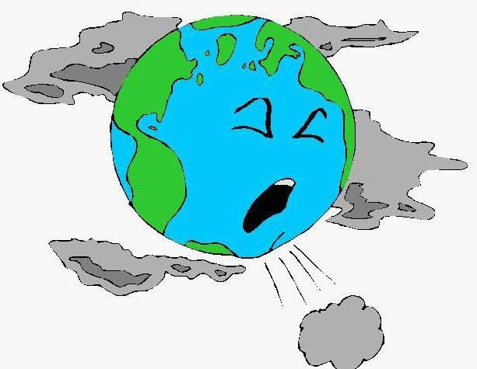
Актуальность: потребительское отношение к природе и ухудшение экологии требует формирование основ экологической культуры у дошкольников. Экологическая ситуация диктует обществу необходимость перехода от «засоряющего» типа взаимодействия с природой к «природосообразному». Общение в природой обогащает духовную сферу человека, способствует формированию положительных качеств. Проведение собственных исследований, наблюдений позволяют обобщать, анализировать и способствовать экологически грамотному, безопасному для природы и собственного здоровья поведению.

Slide 4
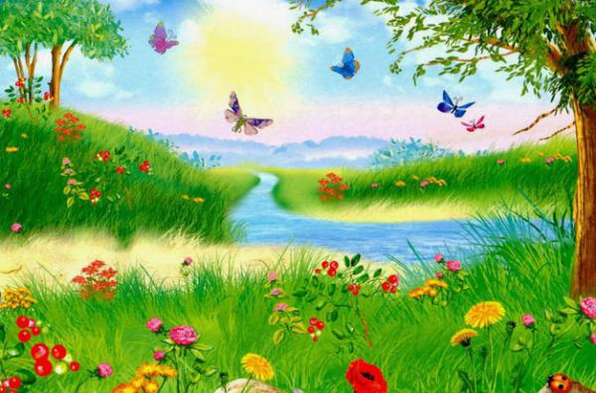
Участники месячника: Дети подготовительной к школе группы и воспитатели
Дата старта месячника: с 1 апреля 2018 года

Slide 5
Цель: Формирование у детей нравственных чувств, созидательного и бережного отношения к природе посредством различных видов деятельности.
Задачи:
Развивать нравственные качества личности;
- Формировать первоначальные умения и навыки экологически грамотного и безопасного для природы и самого ребенка поведения, умения наблюдать за природными объектами и явлениями;
- Воспитывать гуманное, эмоционально-положительное отношение к миру природы и окружающему миру в целом;
- Формировать систему элементарных научных экологических знаний, доступных пониманию ребенка-дошкольника через интегрированный подход.
- Узнать основные причины сокращения численности растений и животных;

Slide 6
Мероприятия, проведённые в рамках месячника:
Беседы «Бережное отношение к природе»; «Что произойдет с мусором»;
Дидактические игры «Что будет с Природой, если…», «Можно – нельзя»;
Чтение художественной литературы экологической тематики;
Акция «Покорми птиц зимой» с участием родителей в изготовлении кормушек»;
Выставка кормушек;
Субботник с привлечением всех участников образовательного процесса на территории ДОУ;
Труд в природе «Во саду ли, в огороде»;
Наблюдения на прогулке «Насекомые вокруг нас»;
Труд в уголке природы «Уход за растениями», «Посадка лука»;

Slide 7
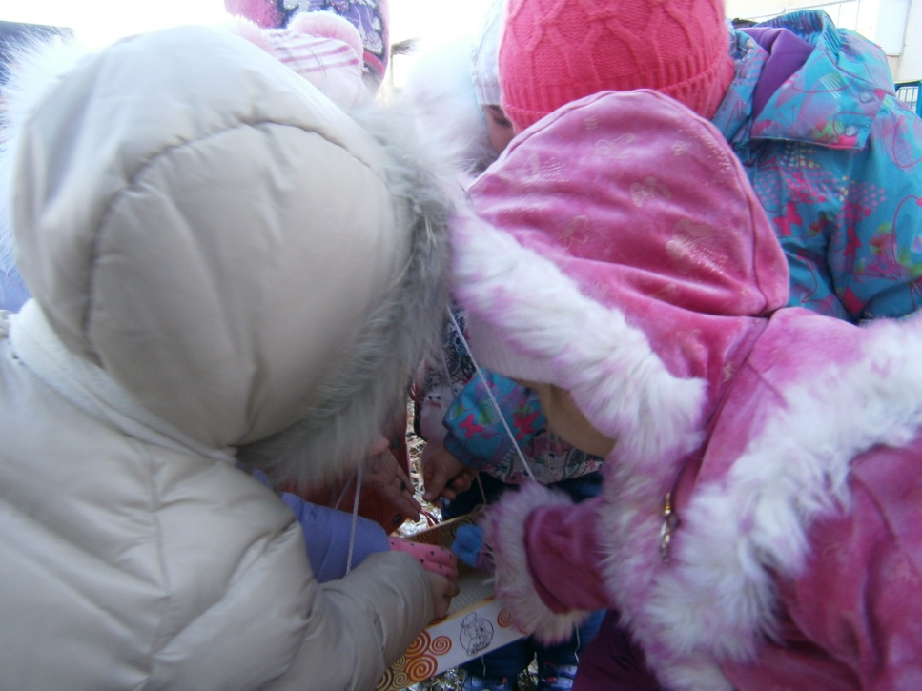
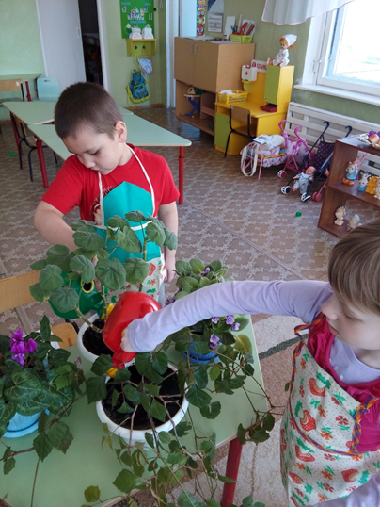
Акция «Покорми птиц зимой»
Труд в уголке природы «Уход за растениями»

Slide 8
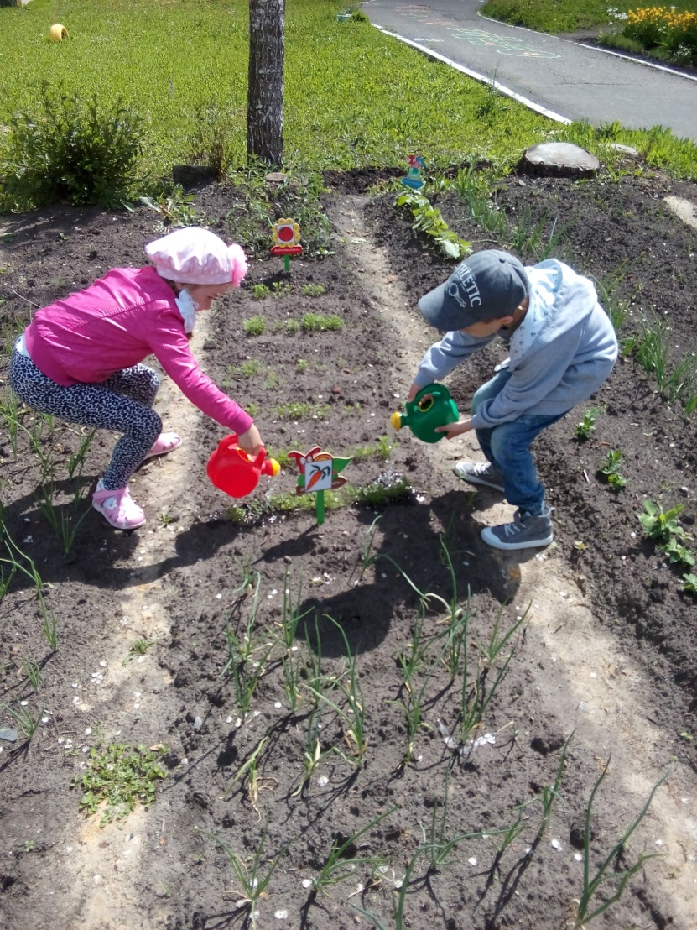
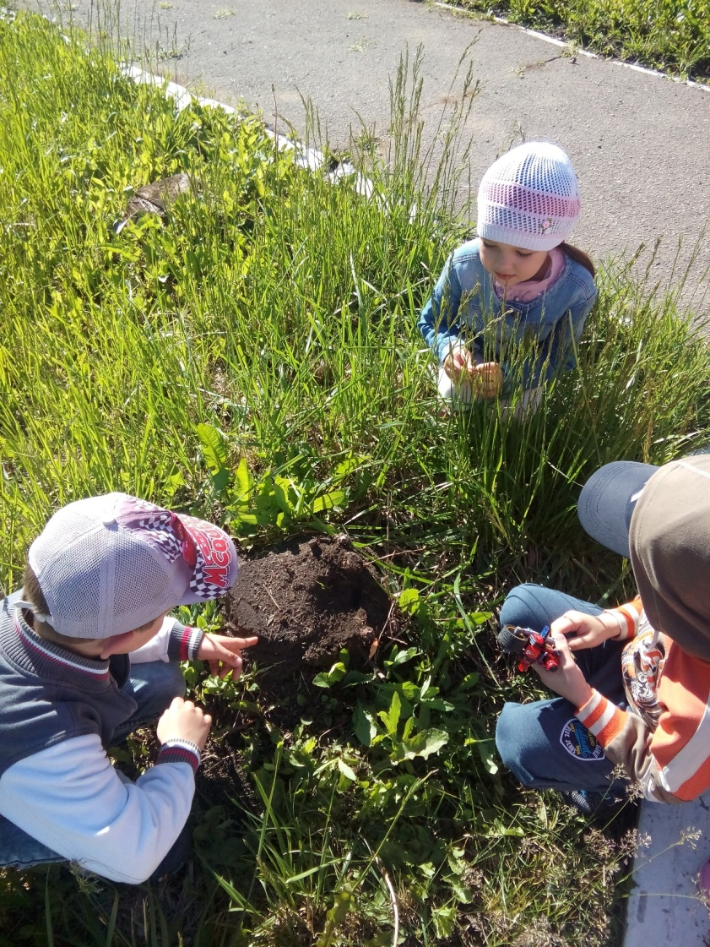
Труд в природе «Во саду ли, в огороде»
Наблюдения на прогулке «Насекомые вокруг нас»

Slide 9
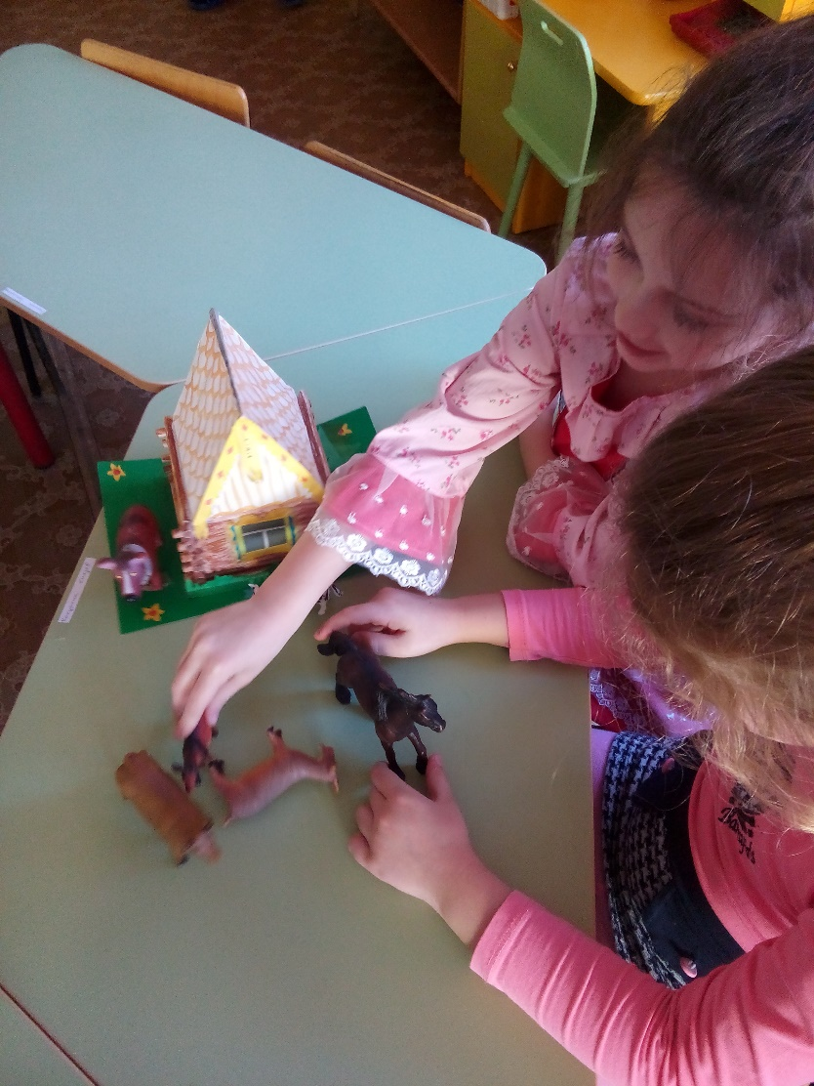
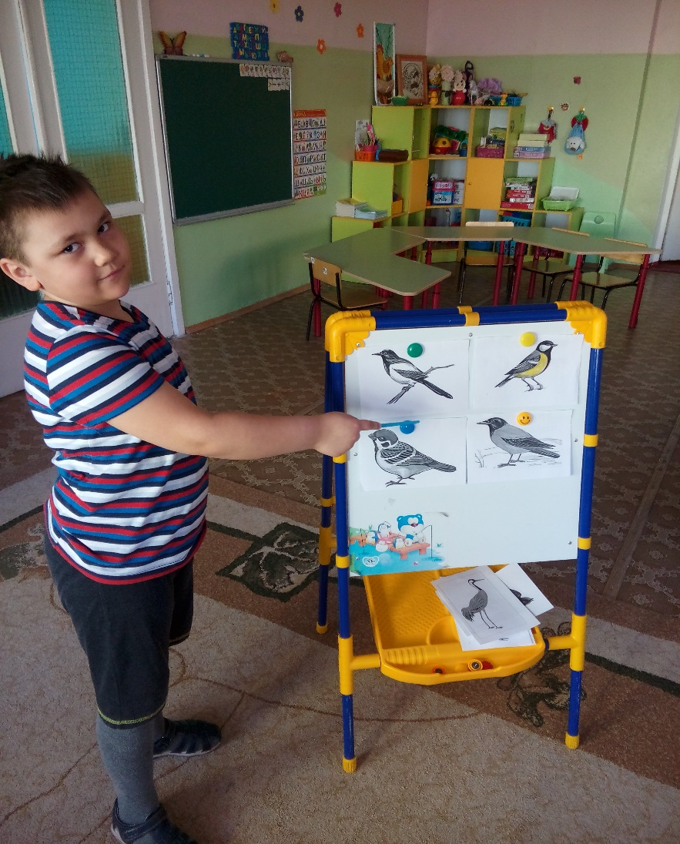
Мы изучаем животных и птиц

Slide 10
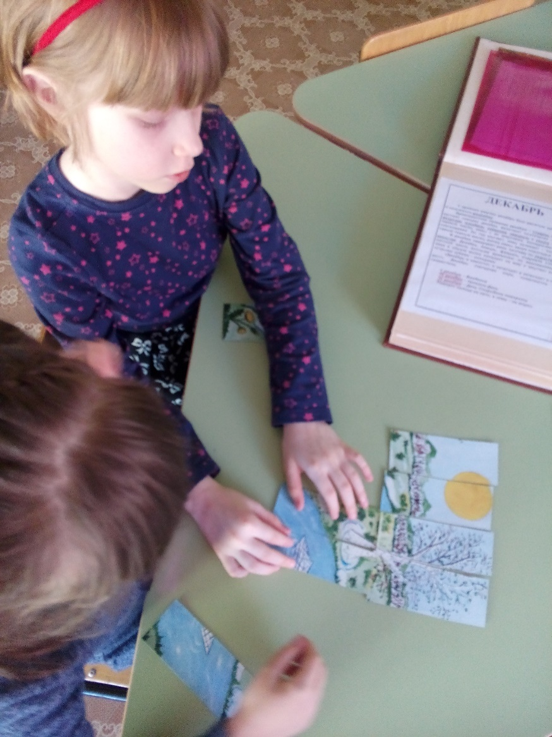
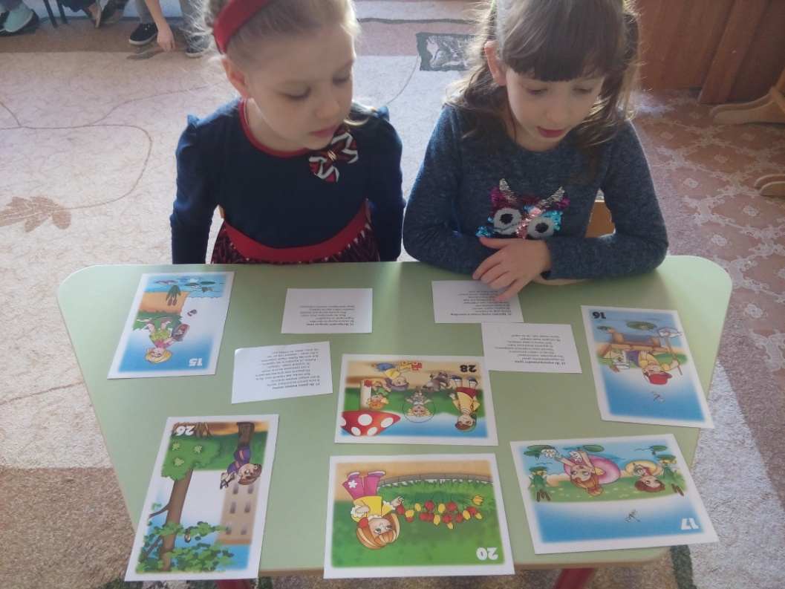
Дидактические игры «Что будет с Природой, если…»

Slide 11
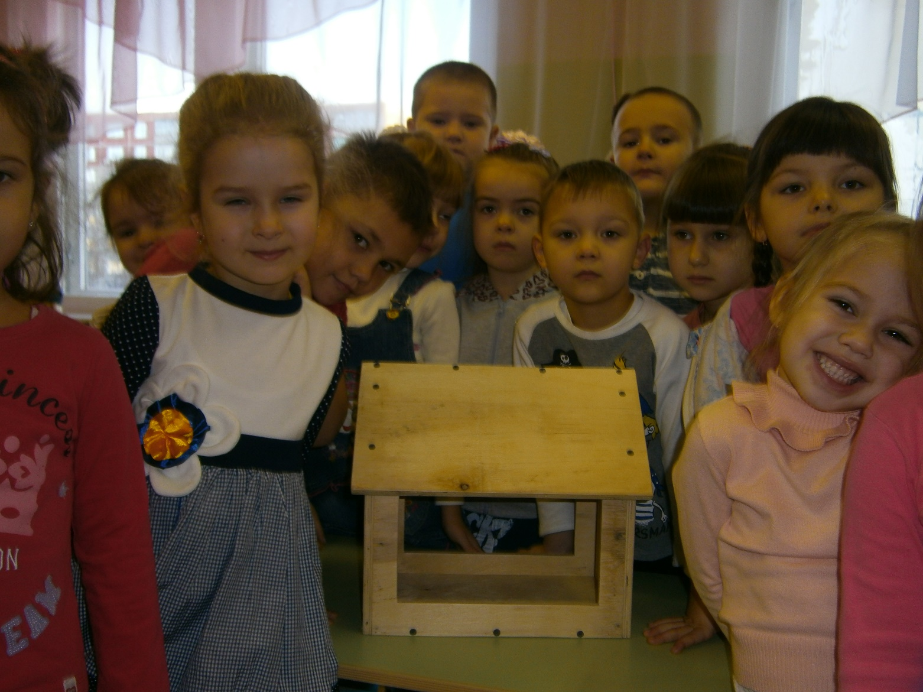
В нашем МДОУ проходила выставка кормушек…

Slide 12
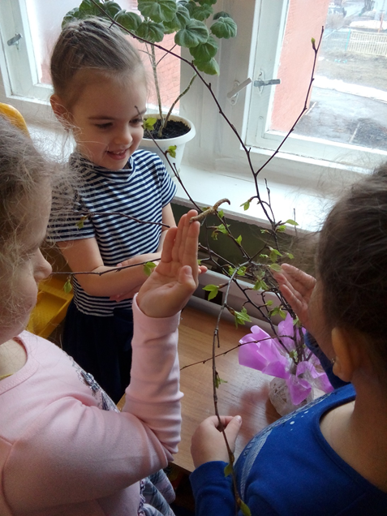
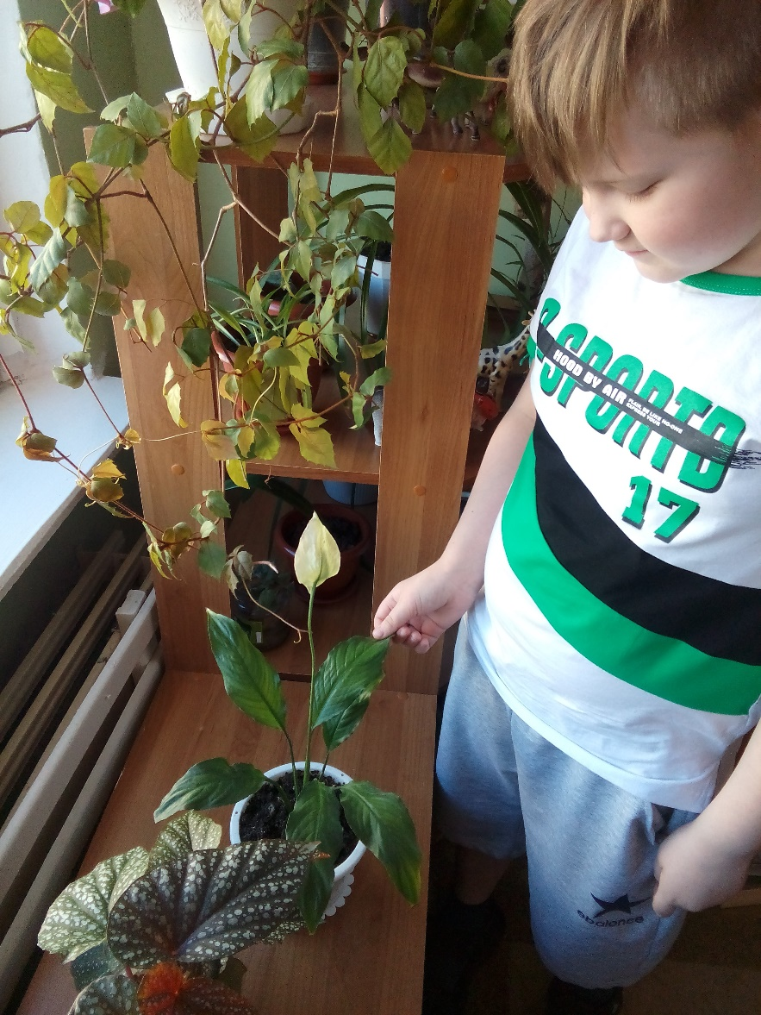
Наблюдение за комнатными растениями

Slide 13
Презентацию составила
Воспитатель подготовительной группы №5
Радаева И.А.

